Slide 1
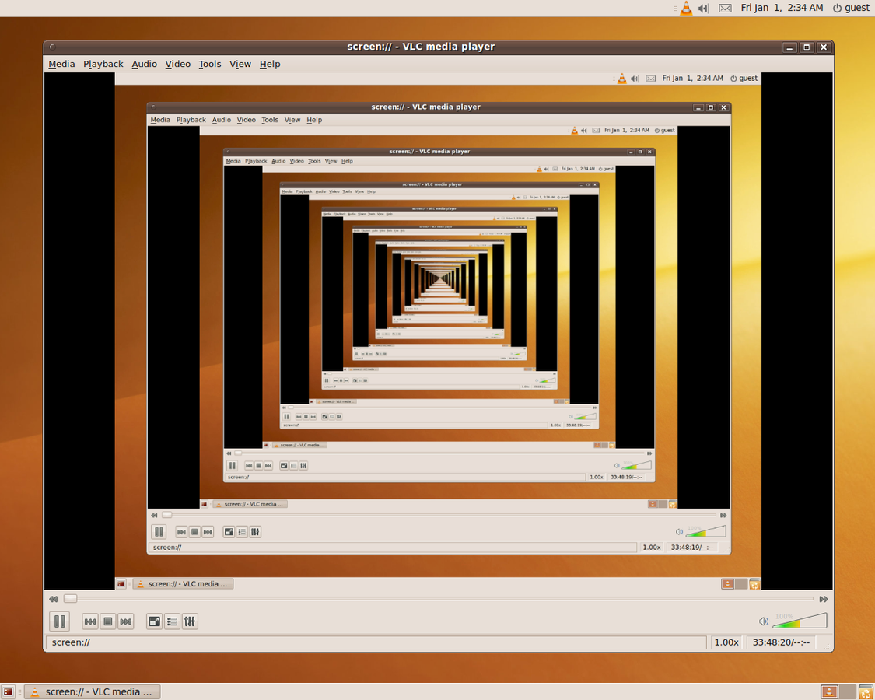
Rekursion

Slide 2
Rekursion
Begriff Rekursion:
„Wiederholt auf sich selbst anwenden“
In Grafiken:
Eine Form im Großen wiederholt sich
immer wieder im Kleinen.
→ Welche Wiederholung erkennst du in
den folgenden Formen?

Slide 3
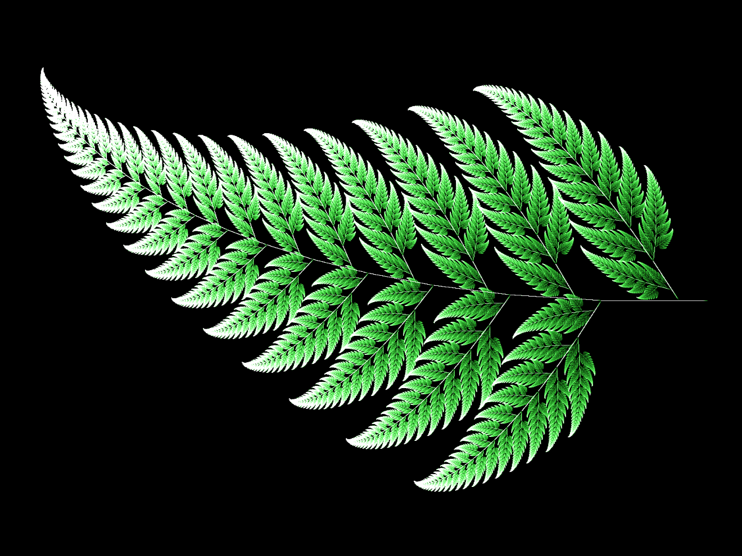
Barnley's Farn

Slide 4
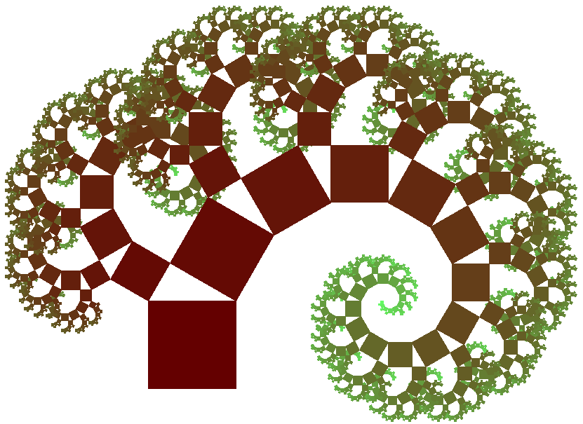
Pythagoras-Baum

Slide 5
Rekursion beschreiben (Beispiel)
Grundform:
eine Linie
Rekursionsvorschrift:
Am Ende der Linie zeichne eine weitere Linie, halb so lang wie die erste, im Winkel von 45° nach links, und eine weitere im Winkel von 45° nach rechts.
Wende diesen Schritt „rekursiv“, also wiederholt jeweils auf die neu entstandenen Linien an.

Slide 6
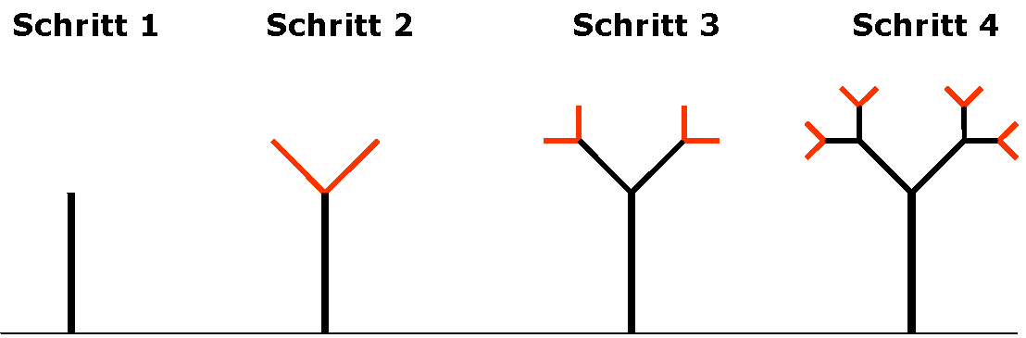
Rekursion beschreiben (Beispiel)

Slide 7
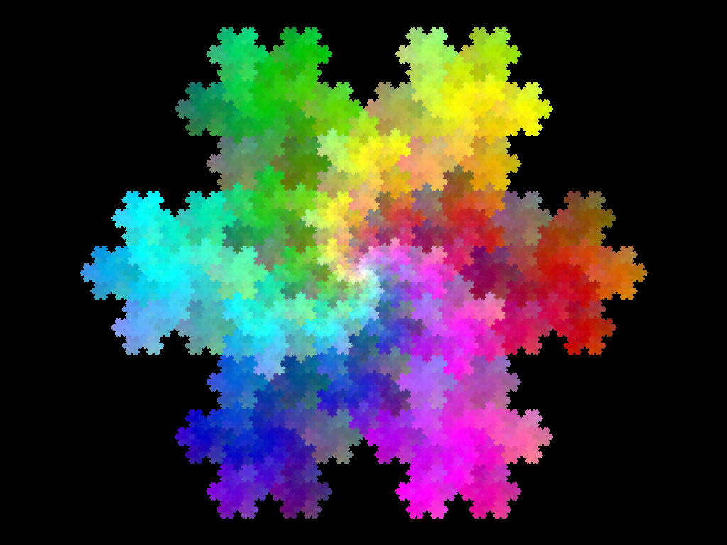
Koch-Schneeflocke

Slide 8
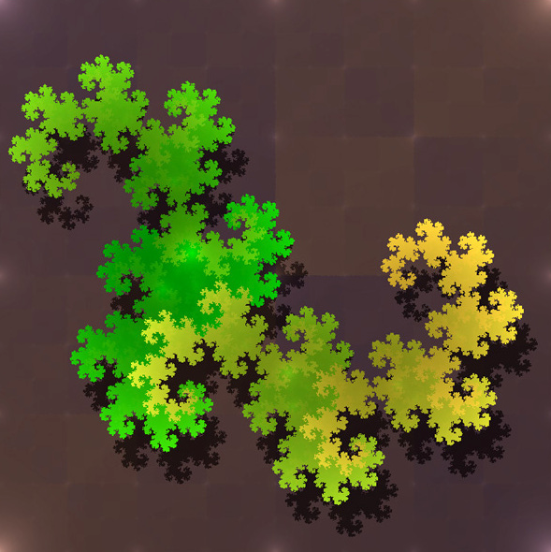
Drachenkurve

Slide 9
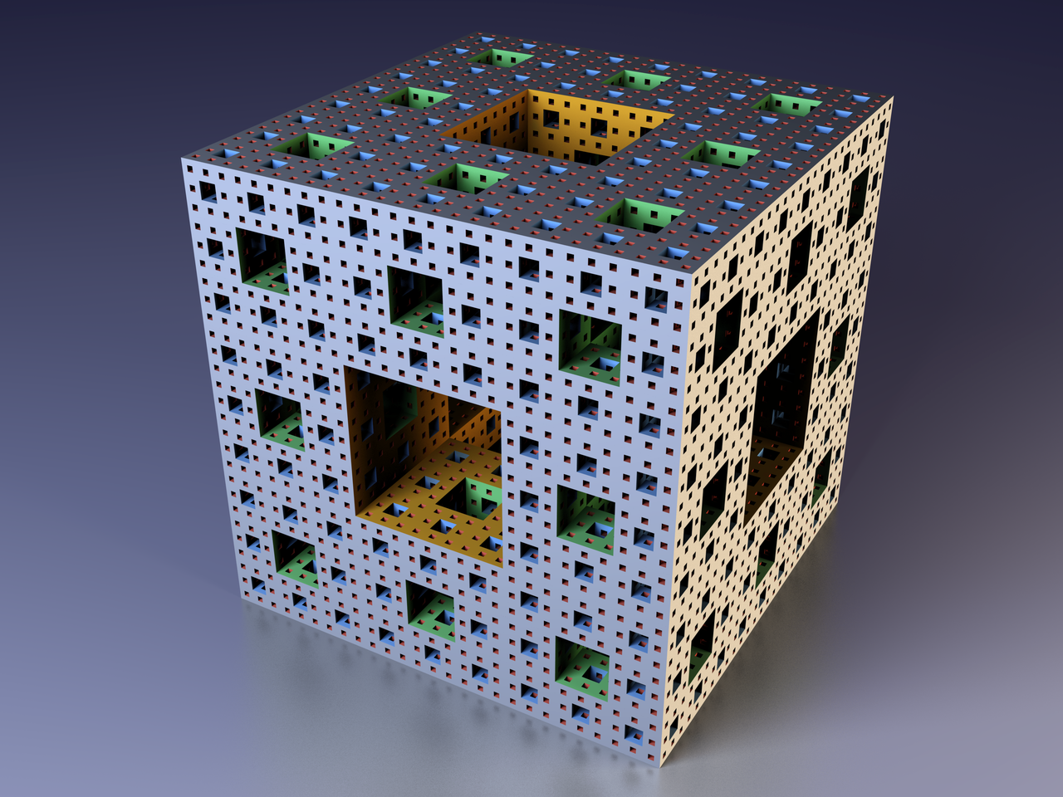
Menger-Schwamm

Slide 10
Autor / Quellen
Autor:
Christian Pothmann (cpothmann.de)
Freigegeben unter CC BY-NC-SA 4.0, Juni 2021
Grafiken:
Rekursiver Mediaplayer: hu.wikipedia.org, freig. unter GPL 3.0
Barnsleys Farn: en.wikipedia.org, freig. unter CC BY-SA 4.0
Pythagoras-Baum: selbst erstellt mit BlueJ
Koch-Schneeflocke: readersquest.wordpress.com
Drachenkurve: en.wikipedia.org, gemeinfrei
Menger-Schwamm: de.wikipedia.org, freig. unter CC BY 3.0

